Slide 1



Системный подход к формированию функциональной грамотности обучающихся в условиях реализации обновленных ФГОС ООО

Slide 2

Программа семинара
1. Приветственное слово
Баширова Э.В., руководитель ЦНППМПР, кандидат биологических наук, доцент;
2. «Перспективы внедрения элементов функциональной грамотности в образовательный процесс: роль инновационных и стажировочных площадок»
Банников А.Л., заместитель руководителя ЦНППМПР, отличник образования Республики;
3. «Читательская грамотность – компонент функциональной грамотности»
Садыкова Н.А., преподаватель ЦНППМПР, кандидат филологических наук;
4. «Развитие математической грамотности в учебном процессе»
Демидова С.В., преподаватель ЦНППМПР, отличник образования Республики Башкортостан;
5. «Формирование и оценка естественно-научной грамотности»
Никонова Е.В., преподаватель ЦНППМПР
6. «Особенности формирования функциональной грамотности по направлению «глобальные компетенции»»
Сафиуллина И.И., преподаватель ЦНППМПР, кандидат химических наук;
7. «Практикоориентированные подходы к развитию креативного мышления»
Топольникова Н.Н., преподаватель ЦНППМПР, кандидат педагогических наук, доцент

Slide 3
Формирование и оценка естественно-научной грамотности

Slide 4

Естественно-научная грамотность – это способность человека занимать активную гражданскую позицию по общественно значимым вопросам, связанным с естественными науками, и его готовность интересоваться естественнонаучными идеями.

Slide 5
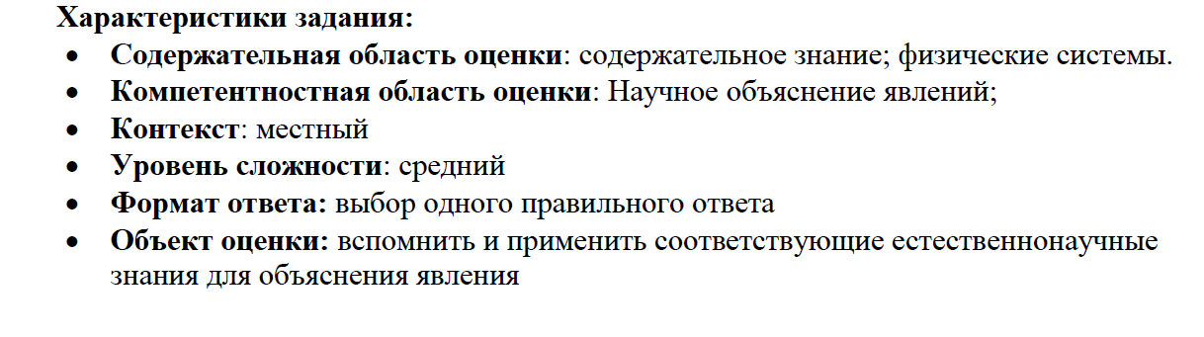
Задания классифицируется по следующим параметрам
Научное объяснение явлений
Понимание особенностей естественнонаучного исследования
Интерпретация данных и использование научных доказательств для получения выводов
Компетентность
Тип естественно-научного знания
Содержательное знание
Процедурное знание
Здоровье
Природные ресурсы
Окружающая среда
Опасности и риски
Связь науки и технологий
Контекст
Низкий
Средний
Высокий
Познавательный уровень

Slide 6
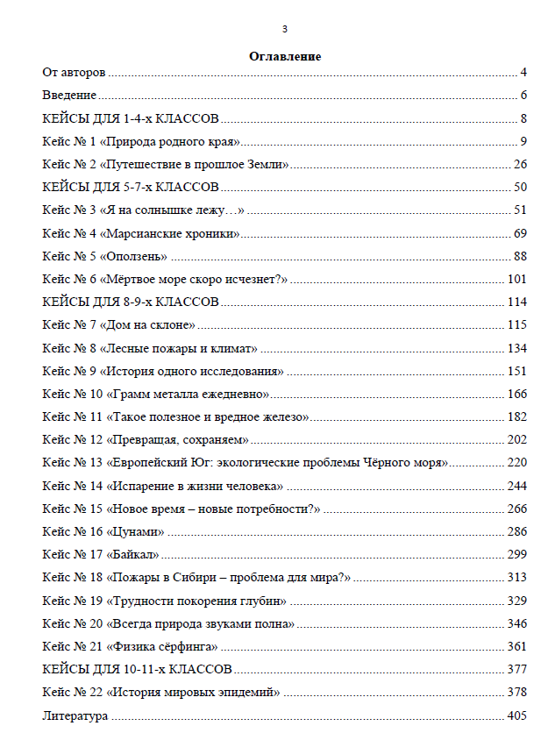
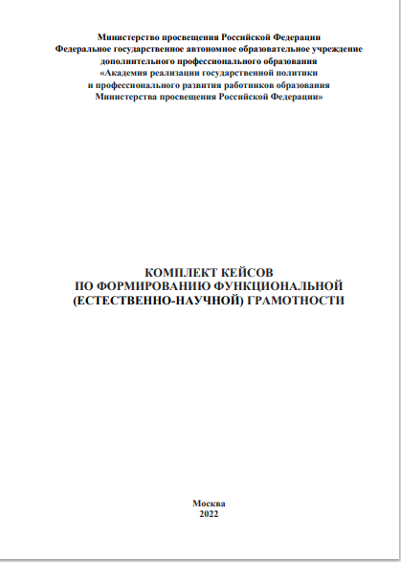

Slide 7
Учебный предмет «Физика»,
тема: «Сила. Виды сил», 7 класс, II четверть
Авторы: Пешкова А.В., Солодова И.Л., Смирнова Н.Е.
Кейс № 5 «Оползень»
Методическая проблема
Формирование умений анализировать и интерпретировать данные, высказывать научно обоснованные предположения в процессе решения комплексных заданий естественно-научной направленности.

Slide 8
Цель
Формирование компетентностей естественно-научной грамотности и соответствующих им умений:
• научное объяснение явлений и процессов на примере формирования и развития оползня;
• применение соответствующих естественно-научных знаний, полученных на уроках физики и географии, для объяснения природы и причин оползней;
• интерпретация данных и использование научных доказательств для получения выводов при решении заданий кейса, преобразование одной формы представления данных в другую.
Задачи
1. Отрабатывать умения давать объяснения явлениям с использованием научной терминологии.
2. Применять естественно-научные знания, сформированные на уроках физики и географии для объяснения причин и природы оползней.
3. Развивать компетенции читательской грамотности.
4. Развивать компетенции интерпретации данных, а также использования научных доказательств для получения выводов.

Slide 10
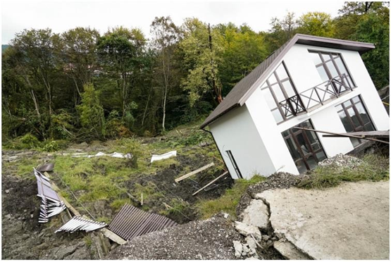
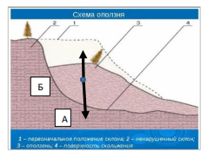
Прочитав в СМИ эту новость, Дима задумался, какие силы, действуя на склон, смогли привести в движение такую массу грунта? Он вспомнил, что на уроках физики изучали действие различных сил. Дима нашёл определение оползня и причину его возникновения в сети Интернет.
Оползень – это явление, при котором массы горных пород и грунта смещаются по склону под собственной тяжестью. Нарушается равновесие между силами сопротивления движению и силой тяжести, и массы грунта под действием силы тяжести начинают сползать вниз.
Рис.1. Последствия оползня
Вопрос 1.
На рис. 2 указано направление сил, действующих на тело оползня. Подпишите их названия.
А –
Б –

Slide 11
Вопрос 2.
На рис. 3 и рис. 4 указаны силы, действующие на тело оползня. При каком соотношении сил оползень будет развиваться, а при каком соотношении сил оползня не будет? Выберите рисунок, на котором показано, что оползень будет развиваться. Обоснуйте свой ответ.

Slide 12
Текст 2
Оползни – самое «спокойное» стихийное бедствие. Они часто образуются на склонах гор, на крутых берегах речных и морских склонов, на склонах высоких оврагов или крутых холмов. Причинами оползня чаще всего являются подмыв склона, его переувлажнение обильными осадками, выветривание, землетрясение или деятельность человека.
Вопрос 3.
Выясните признаки и причины оползня. Ответ представьте в таблице.
Причина | Признаки
Как вы думаете, есть ли отличия между признаками и причинами оползня?
Вопрос 4.
Выскажите мнение, почему оползни часто возникают после дождей.

Slide 13
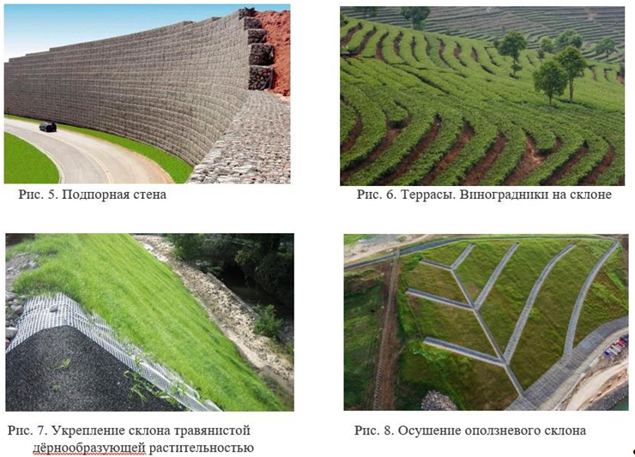
Текст 3
Оползни – это природное явление, обладающее высокой разрушительной силой.
Борьба с оползнями основывается на тщательном изучении местности.
К противооползневым мероприятиям относятся:
• отвод поверхностных вод, притекающих к оползневому участку (рис. 8);
• отвод атмосферных вод с поверхности оползневого участка;
• посадка деревьев и кустарников в комплексе с посевом многолетних дёрнообразующих трав (рис. 7);
• сооружение подпорных стен (рис. 5);
•террасирование склонов (рис. 8).
Вопрос. 5.
Укажите способ укрепления оползневого склона рядом с коттеджным посёлком, расположенным на холмистой равнине. Аргументируйте свой выбор.

Slide 16
Учебный предмет «Физика»,
раздел «Механические колебания и волны», тема «Колебания»,
9 класс, III четверть
Автор: Пешкова А.В., Смирнова Н.Е
Кейс № 16 «Цунами»
Методическая проблема
Формирование компетенций естественно-научной грамотности в процессе решения комплексных заданий.

Slide 17
Цель
Формирование компетенций естественно – научной грамотности:
• находить и извлекать информацию, осмысливать и оценивать её содержание;
• научно объяснять явления;
• интерпретировать данные и использовать научные доказательства для получения выводов.
Задачи
1) Развитие навыков применения базовых элементов читательской грамотности для решения задач естественно-научной направленности.
2) Формирование навыка переноса предметных знаний и умений в межпредметный контекст на материале физики, географии, биологии.
3) Овладение умениями самостоятельной организации учебной и исследовательской деятельности.
4) Осмысление возможности применения естественно-научной грамотности для решения проблем практического характера.

Slide 18
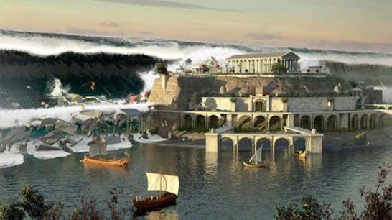
Содержание кейса
Текст 1. Атлантида
Согласно современным данным, Атлантида действительно существовала, но не в Атлантическом океане, а в Эгейском море, недалеко от острова Крит. Но 3,5 тысячи лет назад после извержения вулкана Санторин, сопровождавшегося взрывом и мгновенным опусканием в морскую пучину значительных площадей суши, она погибла. В результате возникли волны цунами.
Чаще всего цунами возникают в Тихом океане в связи с сейсмической и вулканической активностью на стыках тектонических плит вдоль Тихоокеанского «огненного» кольца. Если цунами вызывается землетрясением (в 95% случаев), то его очаг обычно расположен неглубоко. Зачастую землетрясение вызывает оползень, возникающий в дельтах рек, который генерирует волну.
В открытом море цунами незаметны, их высота достигает 1-3 метров, а несутся они со скоростью реактивного самолёта (700-1000 км/ч). В разных точках океана глубина различна и скорость цунами также будет отличаться. На плоских, широких побережьях высота цунами обычно не более 5-6 метров. Волны большой высоты образуются на отдельных, сравнительно небольших участках побережья с узкими бухтами и долинами.
Кроме традиционных причин образования огромных волн (своего рода цунами), учёные выявили ещё одну, довольно необычную. Волна способна образоваться тогда, когда неустойчивый айсберг опрокидывается или раскалывается на части.

Slide 19
Вопрос 1.
Назовите причины возникновения цунами.
Вопрос 2.
В каких местах земного шара чаще всего возникают цунами?
Выберите все правильные ответы.
a. На побережье Южной Америки
b. В Индонезии
c. У берегов Африки
d. В Антарктиде
e. В Новой Зеландии

Slide 20
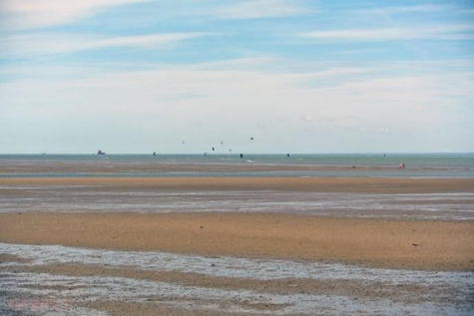
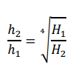
Текст 2. Возникновение цунами
В том случае, если участок морского дна смещается вверх,
то выталкивается вода и образуется волна.
Если же участок дна смещается вниз, то образуется углубление,
цунами распространяется отливной волной вперёд.
Достигая берега, цунами становится крайне опасно. При этом скорость
волны снижается до 100 – 200 км/ч, уменьшается её длина, а высота достигает
десятков метров. Обычно цунами сопровождается несколькими волнами, наиболее разрушительны первая или вторая. На берег обрушиваются огромные массы воды, несущие большие разрушения.
По закону Эри-Грина высота волны (h) связана с глубиной моря (H) в данном месте:
Учитывая, что большинство прибрежных районов в Тихом океане являются густонаселёнными. Удар стихии наносит прибрежным городам колоссальный урон. После каждого наводнения и сопутствующих последствий приходится отстраивать эти участки заново.
По материалам Научно-популярного журнала «Как и почему?»
URL: https://kipmu.ru/cunami/ Дата обращения: 25.05.2022 г.

Slide 21
Вопрос 3.
На каком рисунке показано возникновение цунами приливной волной вперёд. Объясните почему.
Вопрос 4.
Используя формулу Эри-Грина, объясните, почему цунами практически безопасно в местах, где глубина моря большая.

Slide 22
Вопрос 5.
Известно, что цунами наиболее опасны в суживающихся бухтах и проливах, а также в приустьевых участках рек, впадающих в океан. Изучите представленные карты. Укажите, где возможно образование цунами. Обоснуйте свой ответ.

